Slide 1
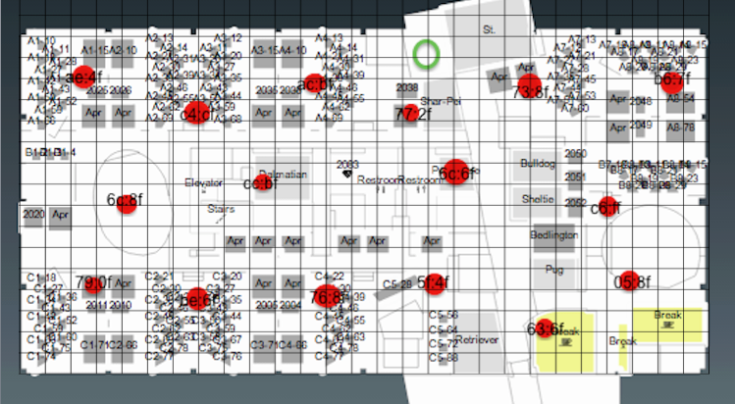
17
16
15
14
13
12
11
10
9
8
7
6
5
4
3
2
1
0
0 1 2 3 4 5 6 7 8 9 10 11 12 13 14 15 16 17 18 19 20 21 22 23 24 25 26

